Slide 1
Θεματικός Κύκλος: ΖΩ ΚΑΛΥΤΕΡΑ-ΕΥ ΖΗΝ Επιμέρους Θεματική Ενότητα: ΔΙΑΤΡΟΦΗ
«ΡΟΥΛΗΣ Ο ΔΙΑΤΡΟΦΟΥΛΗΣ»

Slide 2
Βασικοί σκοποί του θεματικού κύκλου:
η γνωριμία των πιο σημαντικών ομάδων τροφών
η γνωριμία της έννοιας της ισορροπημένης διατροφής και της σημασίας της για τη ζωή μας
Η γνωριμία με τη λεγόμενη Μεσογειακή Πυραμίδα και η
εννοιολογική αποσαφήνιση της κατανομής των τροφών σε
αυτή
η κατανόηση της άμεσης σχέσης της ποιότητας της διατροφής με την ποιότητα ζωής μας και τη συνολική σωματική και ψυχική μας ευεξία και πληρότητα

Slide 3
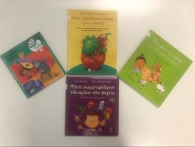
Διαβάζουμε σχετικά βιβλία!

Slide 4
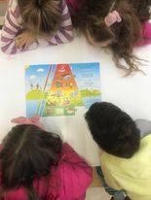
Μαθαίνουμε παίζοντας!

Slide 5
Δημιουργούμε την πυραμίδα της υγιεινής διατροφής!

Slide 6
Επιλέγουμε μόνο υγιεινές τροφές

Slide 7
Ομαδικές εργασίες

Slide 8
Ομαδική εργασία: Το σπιτάκι της υγιεινής διατροφής

Slide 9
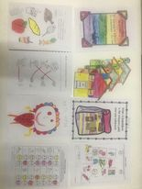
Ενδεικτικά φύλλα εργασίας

Slide 11
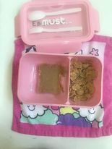
Κάνουμε πράξη όσα μάθαμε, επιλέγοντας μόνο υγιεινά τρόφιμα!

